Slide 1



Instalación
Herramientas
Inteligencia Artificial para la
Ingeniería Aeroespacial

Slide 2
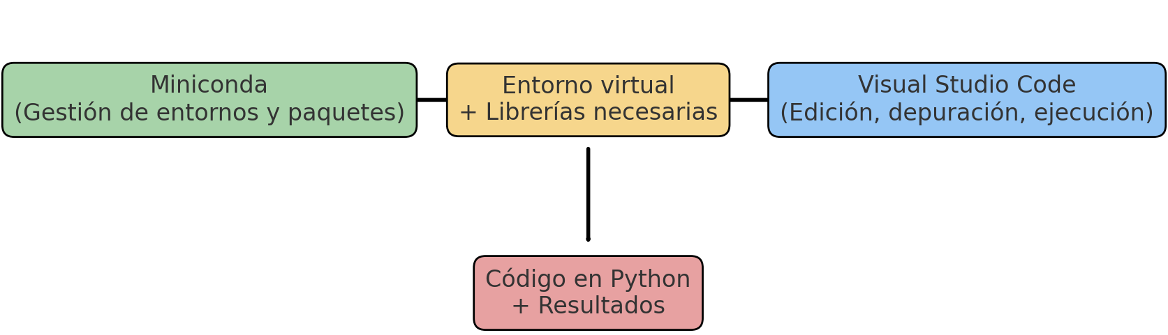
(IDE*) Visual Studio Code con Miniconda
Miniconda es una distribución ligera y de código abierto (open source) de Python.
Su principal ventaja es que permite crear y gestionar entornos virtuales de Python, instalando únicamente los paquetes necesarios, lo que ahorra espacio y mejora el rendimiento.
Visual Studio Code (VS Code) es un editor de código multiplataforma, rápido y altamente personalizable, que mediante extensiones se convierte en un entorno de desarrollo completo (IDE) para Python y otros lenguajes.
Ventajas de usarlos juntos:
  Miniconda gestiona entornos y dependencias de forma ordenada.
  VS Code ofrece un entorno de edición, depuración y control de versiones moderno.
  Configuración flexible para diferentes proyectos y lenguajes.
En este curso usaremos Miniconda para gestionar Python y librerías, y VS Code como editor/IDE para escribir y ejecutar nuestro código.

Slide 3
(IDE*) Visual Studio Code con Miniconda
1

Slide 4
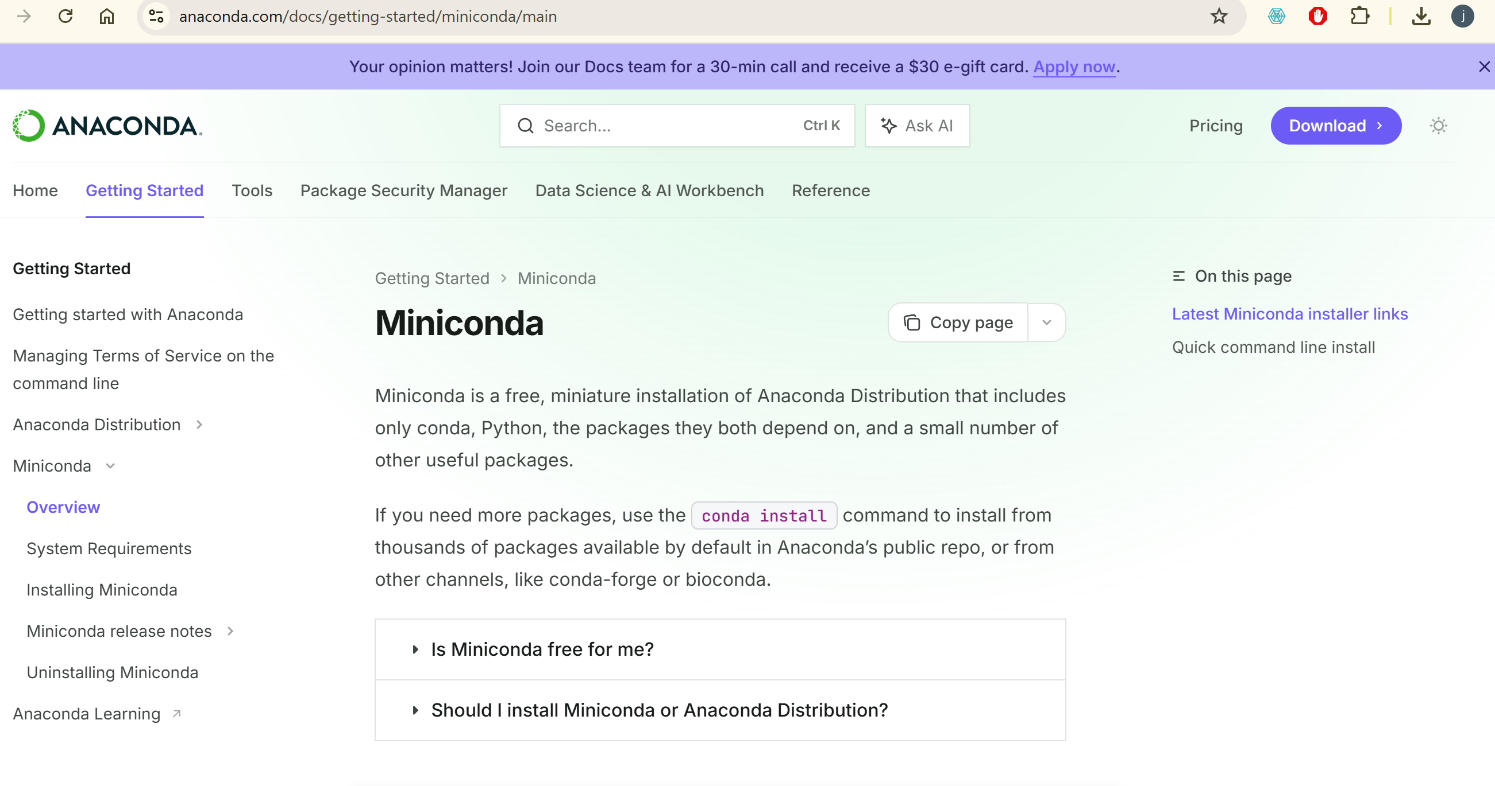

1.- Instalación de Miniconda.
Ir a la página oficial: https://docs.conda.io/en/latest/miniconda.html

Slide 5

1.- Instalación de Miniconda.
Ir a la página oficial: https://docs.conda.io/en/latest/miniconda.html
Elegir la versión correcta para tu sistema operativo (Windows, macOS o Linux) y arquitectura (64-bit la mayoría de los casos).
Scroll hasta abajo

Slide 6
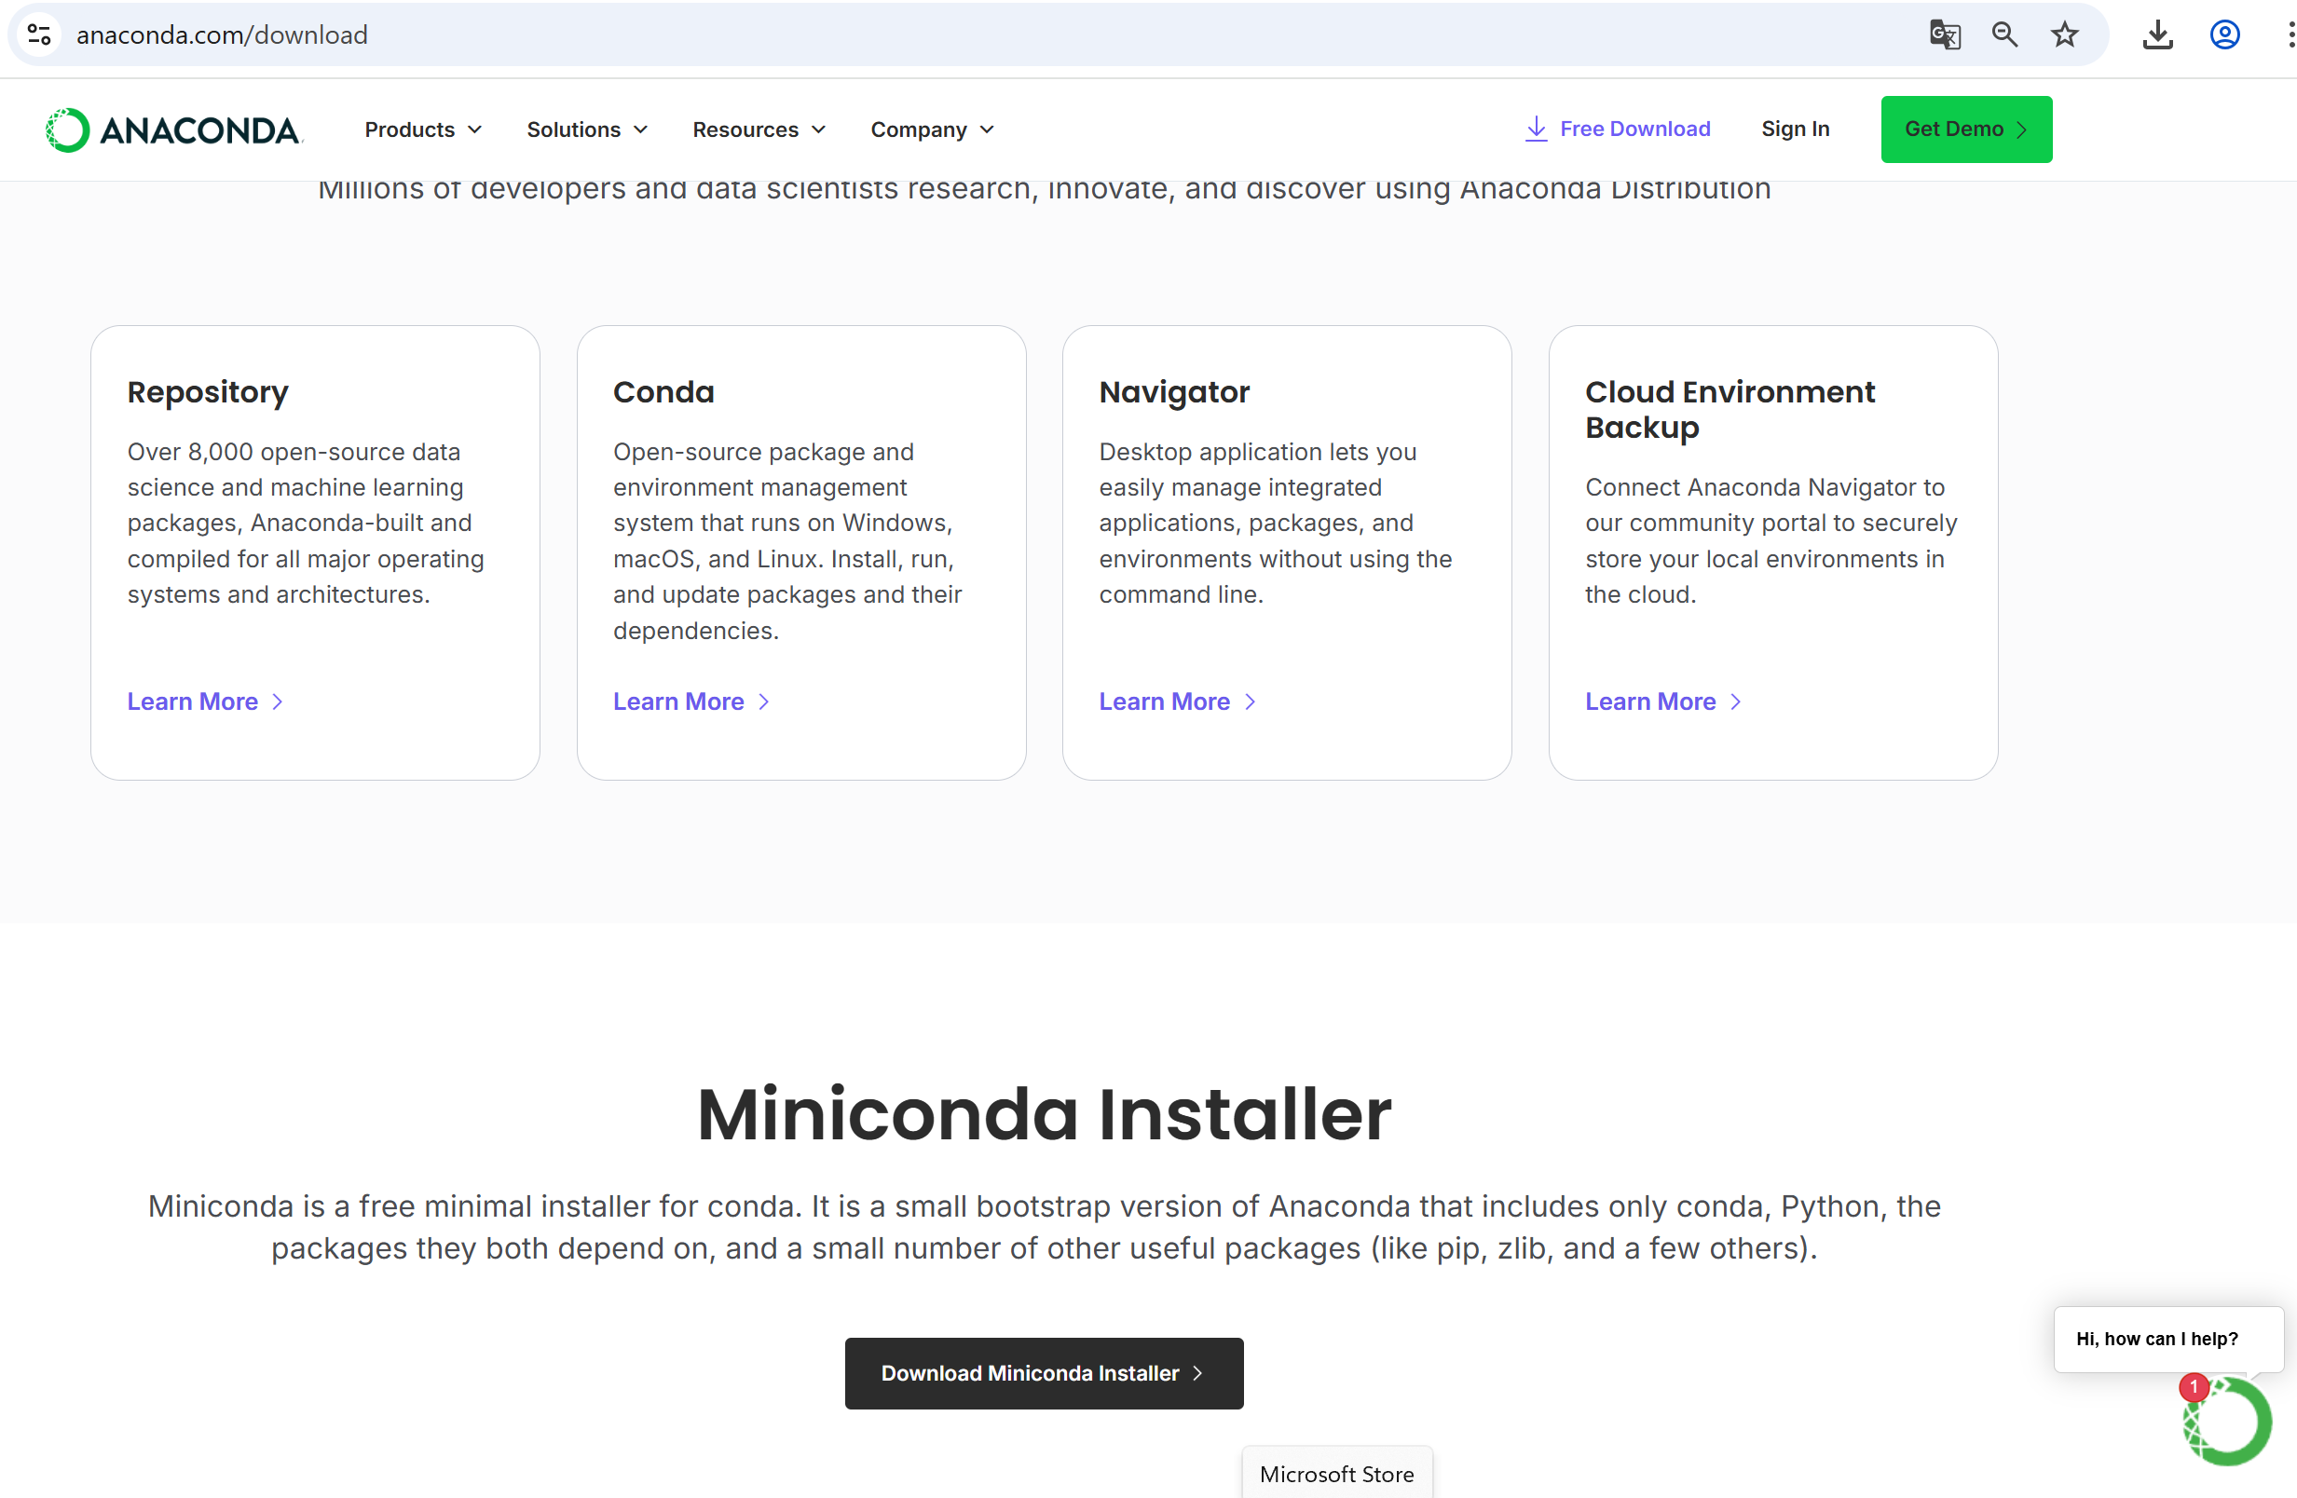
1.- Instalación de Miniconda.
Ir a la página oficial: https://docs.conda.io/en/latest/miniconda.html
Elegir la versión correcta para tu sistema operativo (Windows, macOS o Linux) y arquitectura (64-bit la mayoría de los casos).
Scroll hasta abajo

Slide 7
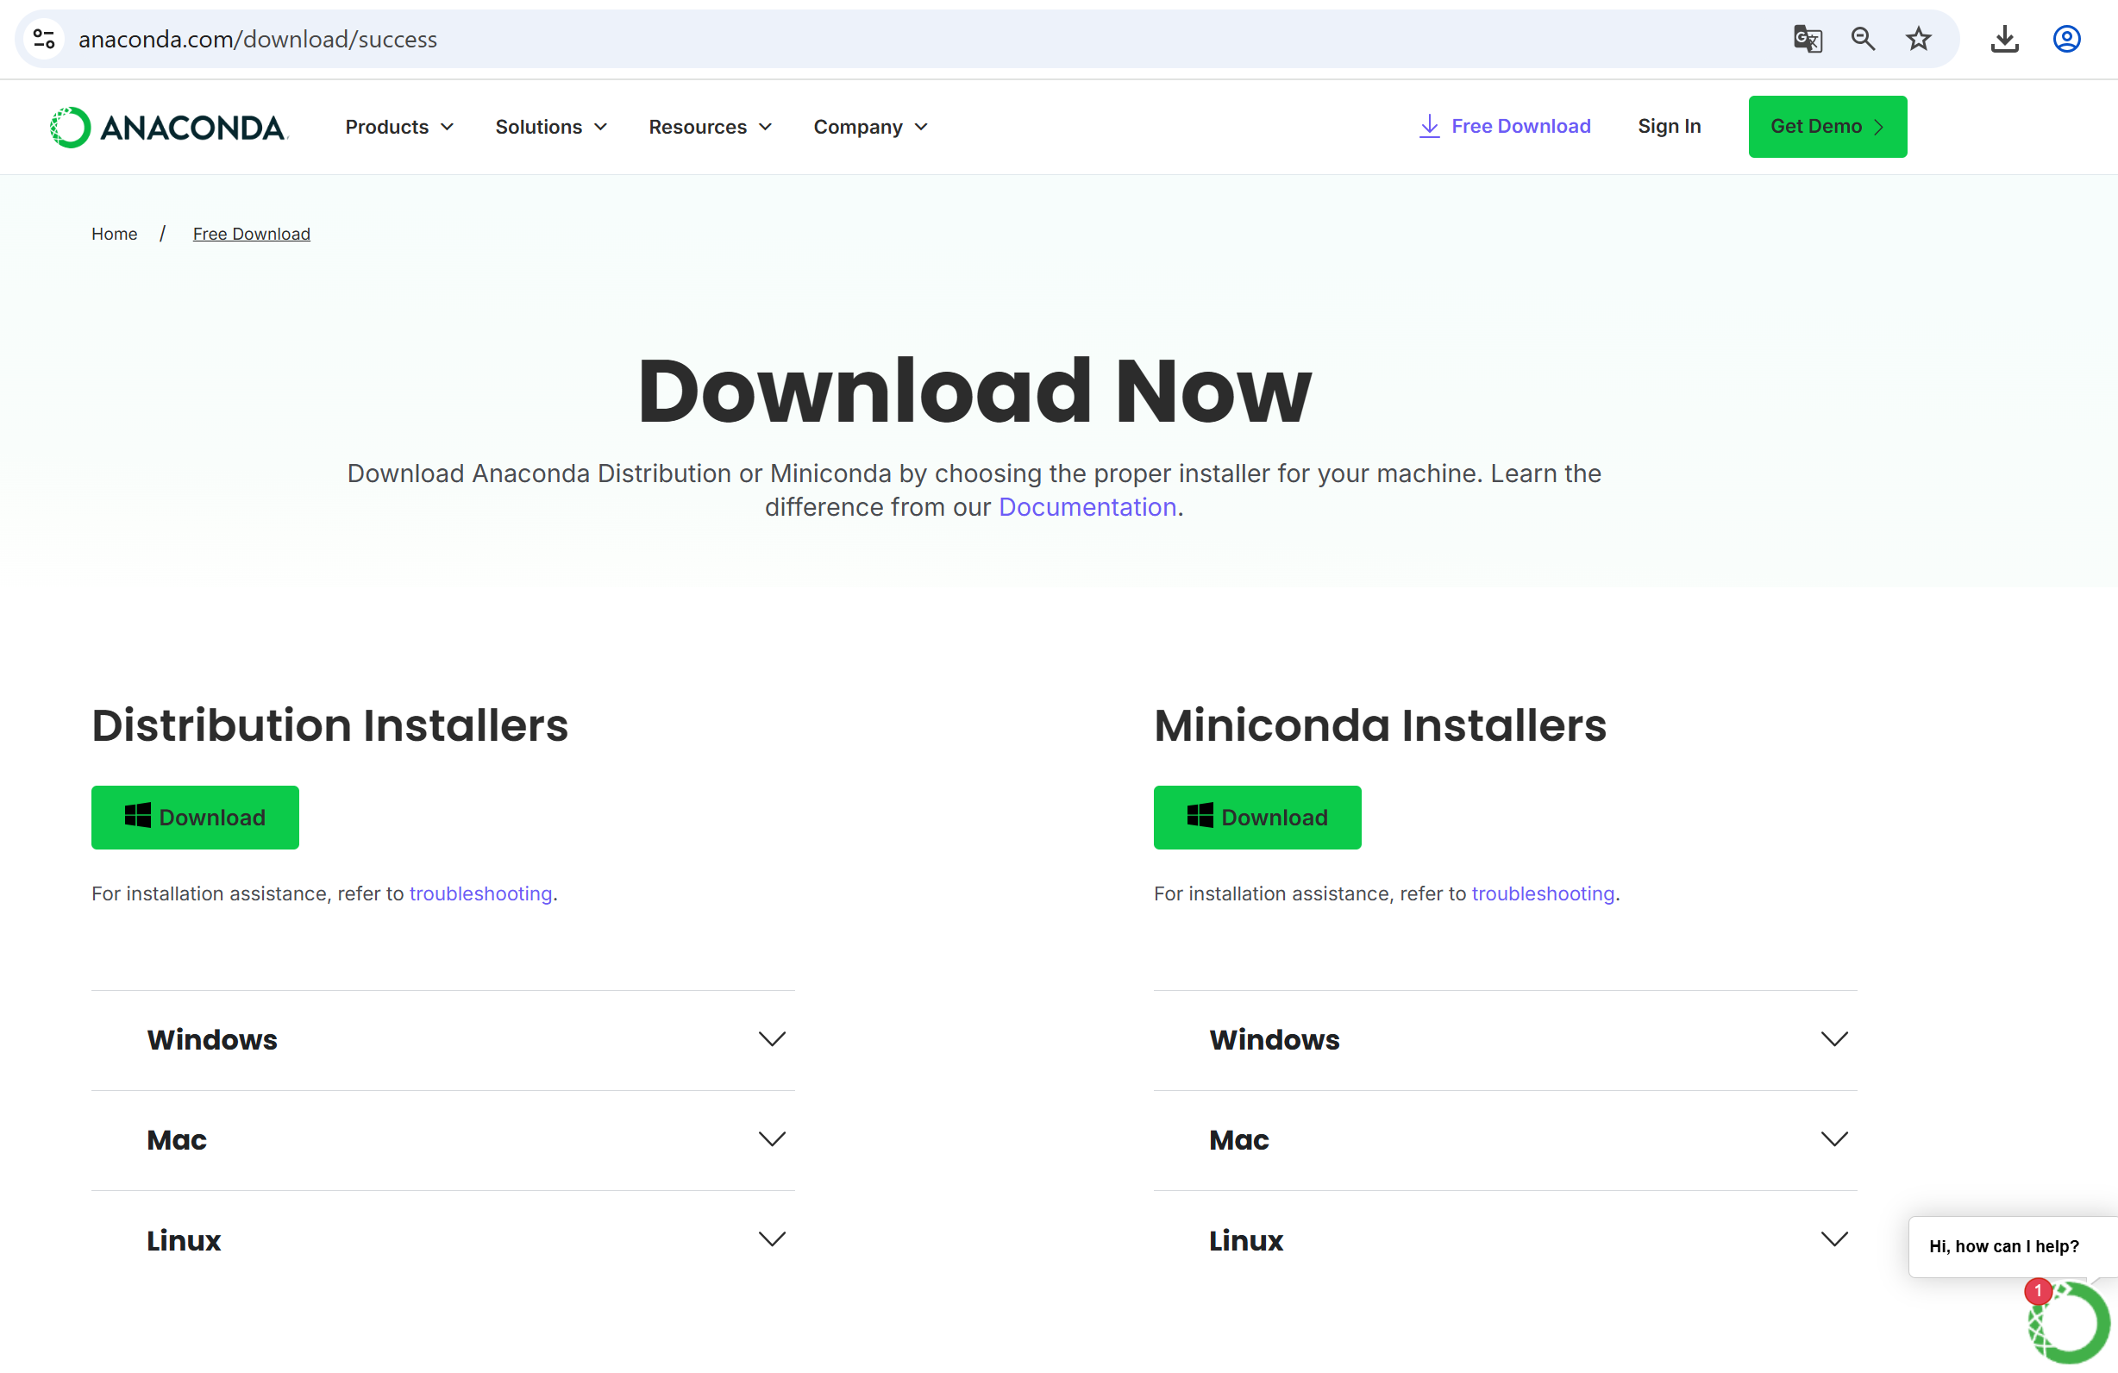
1.- Instalación de Miniconda.
Ir a la página oficial: https://docs.conda.io/en/latest/miniconda.html
Elegir la versión correcta para tu sistema operativo (Windows, macOS o Linux) y arquitectura (64-bit la mayoría de los casos).
Escoge sistema operativo

Slide 8
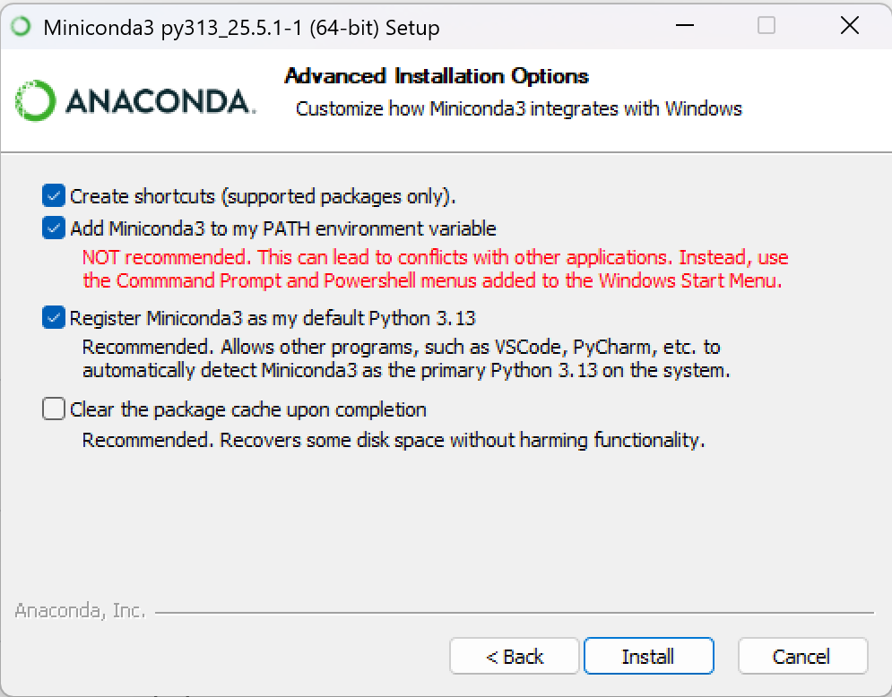
1.- Instalación de Miniconda.
Ejecutar el instalador:
      En Windows: doble clic sobre el .exe.
      En macOS/Linux: abrir terminal y ejecutar el instalador (bash Miniconda3-latest-...sh).
Configurar la instalación
Aceptar la licencia.
Elegir carpeta de instalación (recomendado dejar la predeterminada).
La opción "Add Miniconda to my PATH" se recomienda si no existen instalaciones previas de Python.

Slide 9
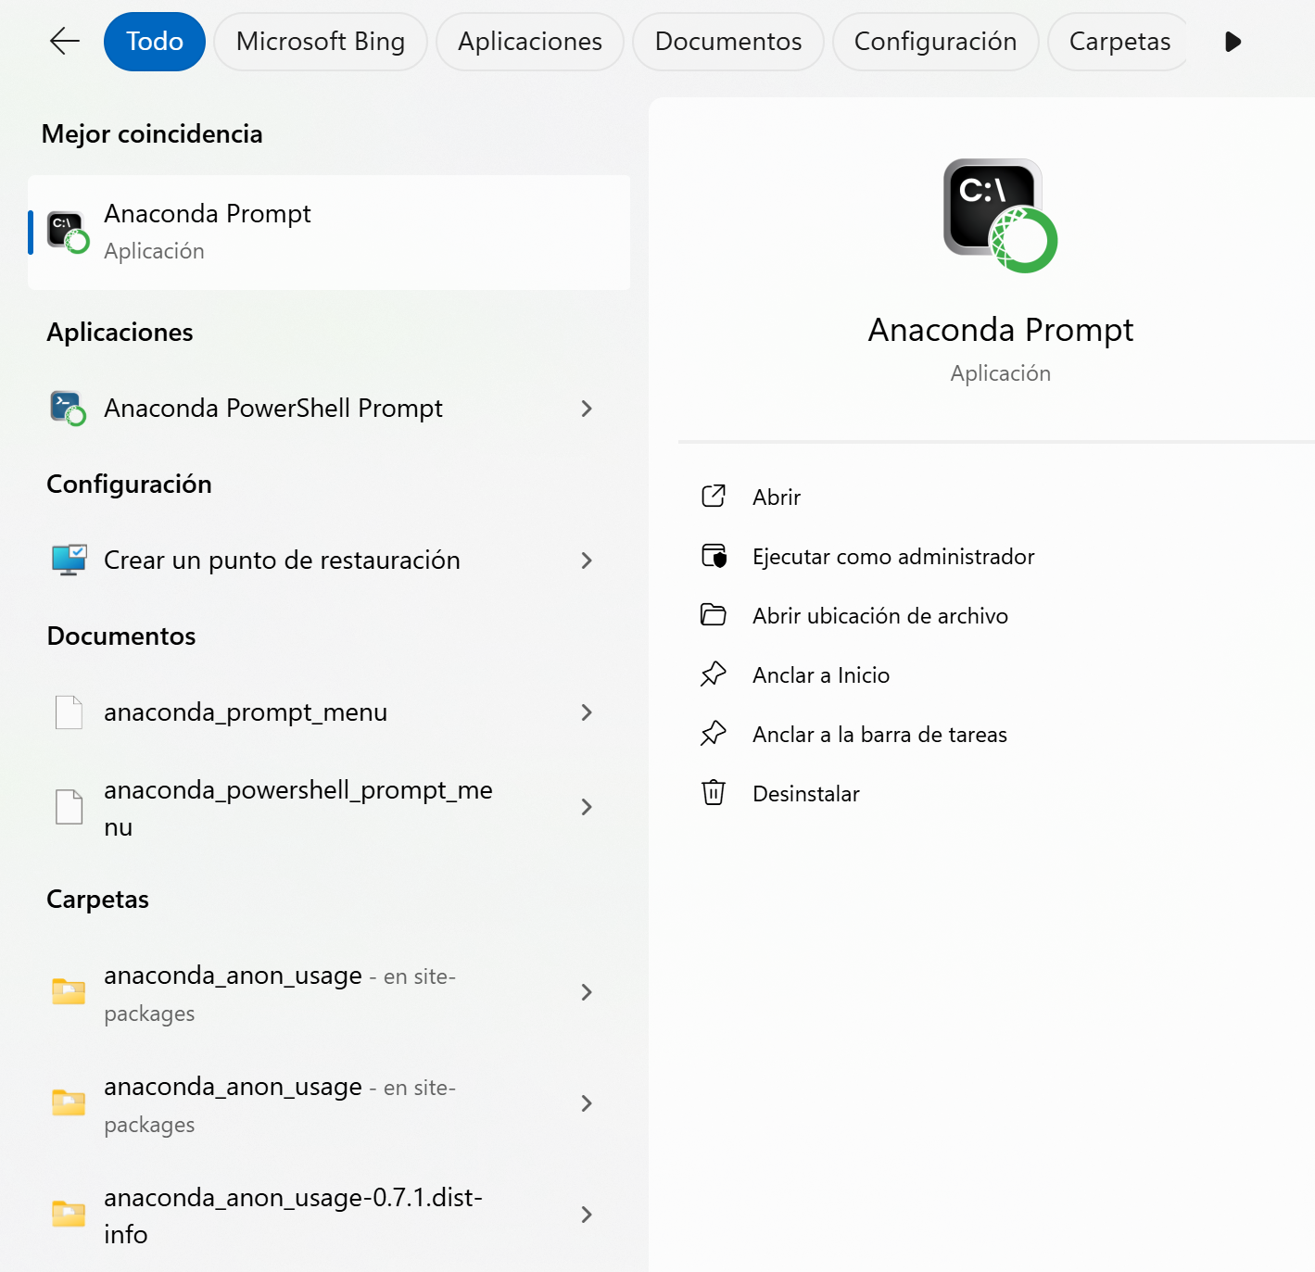
1.- Instalación de Miniconda.
Finalizar e iniciar Miniconda
  Abrir Anaconda Prompt (Windows) o Terminal (macOS/Linux).
Al empezar a escribir “Anaconda Prompt” en el Menú de Inicio os debe aparecer la aplicación

Slide 10
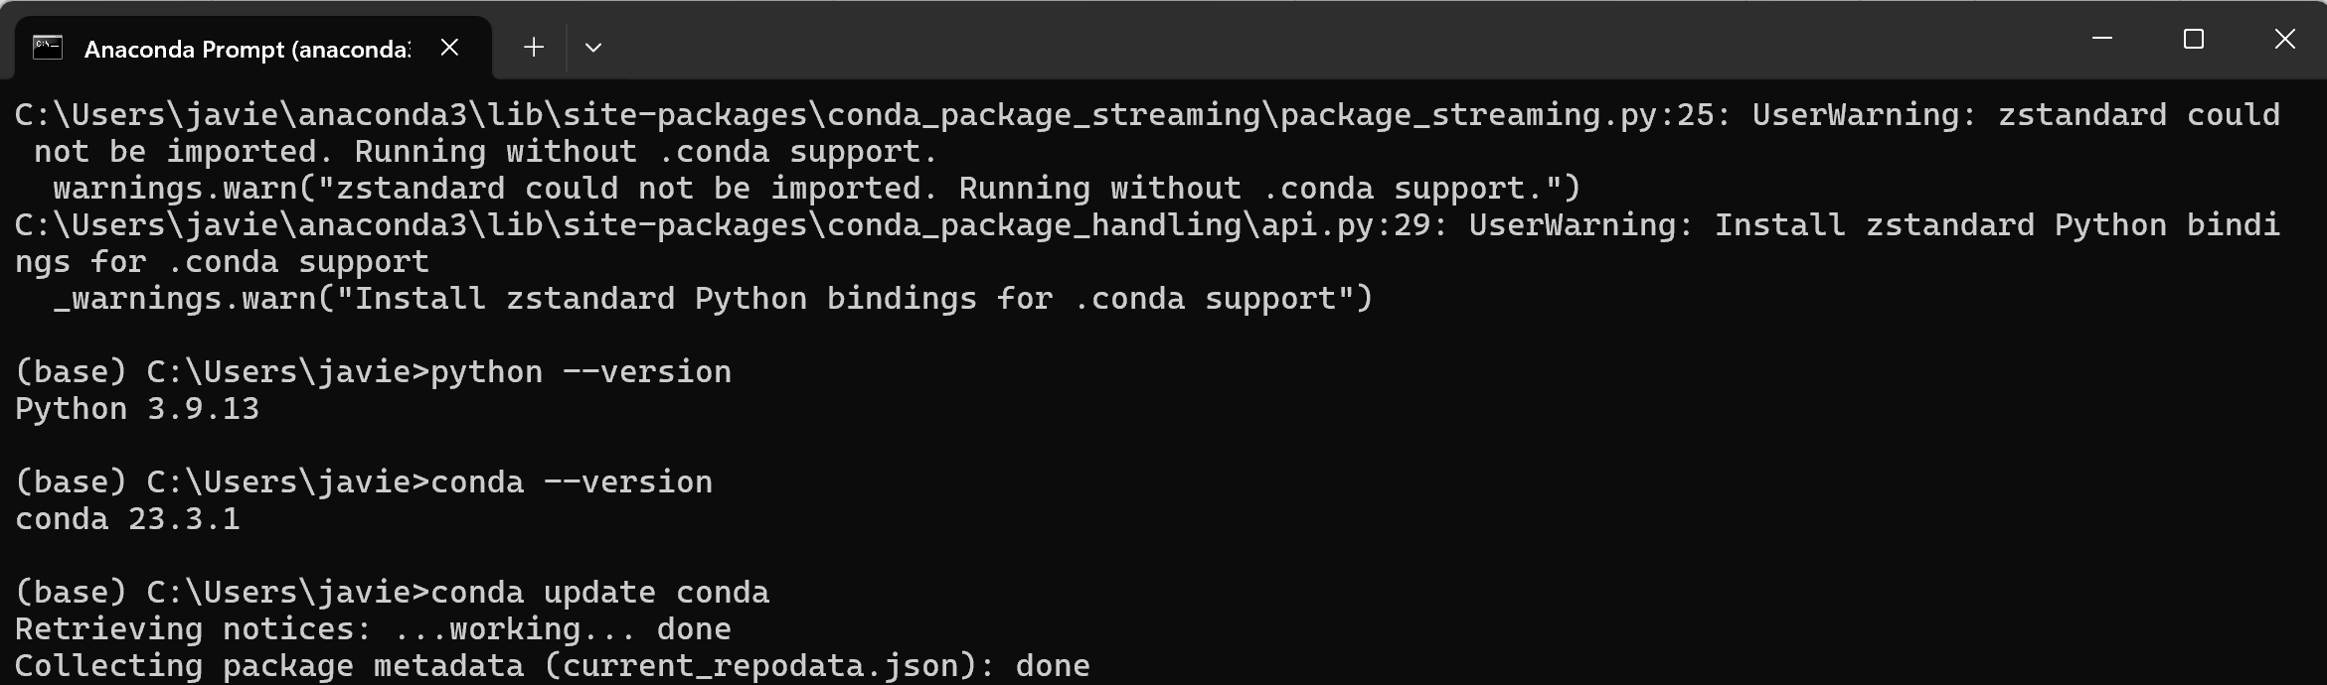
1.- Instalación de Miniconda.
Finalizar e iniciar Miniconda
  Abrir Anaconda Prompt (Windows) o Terminal (macOS/Linux).
  Verificar la instalación pidiendo ver la versión instalada de python en el “prompt”.

Slide 11
1.- Instalación de Miniconda.
Finalizar e iniciar Miniconda
  Abrir Anaconda Prompt (Windows) o Terminal (macOS/Linux).
  Verificar la instalación pidiendo ver la versión instalada de python en el “prompt”.
  De forma opcional podemos actualizar la versión de conda a la más reciente.

Slide 12


1.- Instalación de Miniconda.
En caso de no haber marcado "Add Miniconda to my PATH” es necesario inicializar Conda en las terminales que usará Visual Studio Code.
  Para ello desde el Anaconda Prompt escribe:
  Eso significa que, a partir de ahora, cada vez que abras PowerShell, CMD o la terminal integrada de VS Code, Conda ya estará disponible automáticamente.

Slide 13
Descarga Miniconda.Ir a:
https://docs.conda.io/en/latest/miniconda.html
2. Ejecuta el instalador.
Ir a:
Windows: doble clic en el archivo .exe
MacOs/Linux: ejecutar en terminal:
  bash Miniconda3-latest-*.sh
3. Configurar la instalación
Ir a:
Aceptar licencia.
Carpeta por defecto (recomendado)
Windows: Add Miniconda to PATH
Recomendado para este curso: evita errores posteriores y facilita el uso desde terminal y VS Code.
4. Verificar la instalación
Ir a:
Abrir Anaconda Prompt o Terminal.
Ejecutar: conda --version

Slide 14

(IDE*) Visual Studio Code con Miniconda
1
2

Slide 15
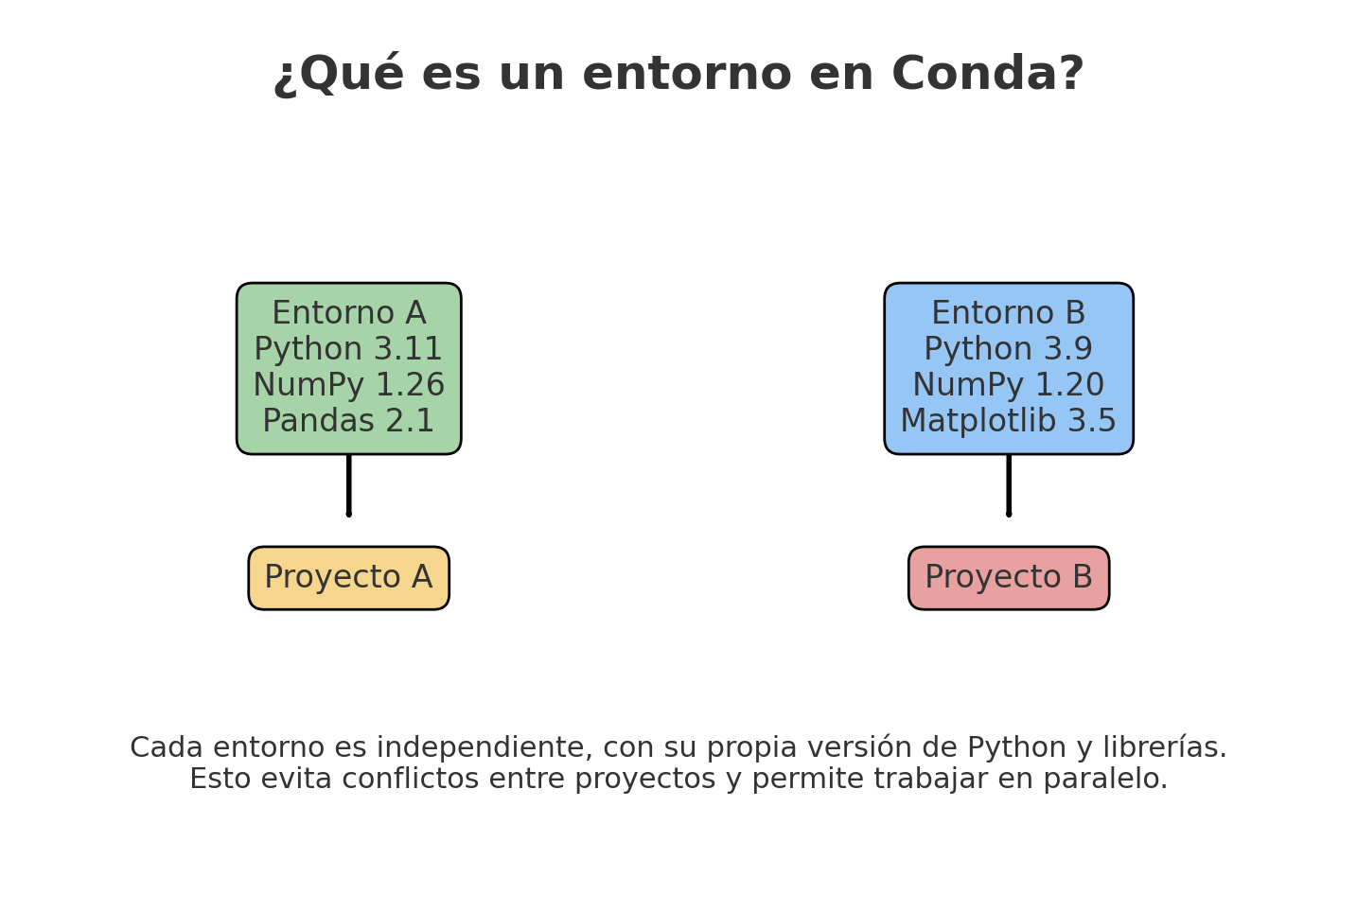
2.-Entornos virtuales: un espacio de trabajo aislado.
  Un entorno es un espacio independiente con:
    Versión de Python específica.
    Librerías necesarias para un proyecto.
  Evita conflictos entre diferentes proyectos.
  Puedes tener varios entornos para distintos trabajos.
Ejemplo:
      Proyecto A → Python 3.11 + NumPy 1.26
      Proyecto B → Python 3.9 + NumPy 1.20
Cada entorno es un espacio aislado con su propia versión de Python y librerías, asociado a un proyecto específico. Esto evita conflictos entre versiones y facilita la portabilidad entre equipos

Slide 16
2.-Entornos virtuales: un espacio de trabajo aislado.
    TEAMS: →
    Un archivo .yml permite instalar de una sola vez todas las librerías necesarias para un proyecto.
    Asegura que todos tengan las mismas versiones, evitando errores por diferencias de entorno.
    Facilita reproducir y compartir configuraciones entre equipos y proyectos.
    Evita instalar manualmente librería por librería.
environment.yml
name: titulo_propio-ia
channels:
- conda-forge
dependencies:
- python=3.10 # Versión de Python
- numpy # Cálculo numérico
- scipy # Métodos científicos
- matplotlib # Gráficos
- pandas # Análisis de datos
- jupyter # Cuadernos interactivos
- scikit-learn=1.3 # Machine Learning
- pip # Instalador de paquetes Python
- pip:
- tensorflow==2.14 # Redes neuronales
- keras==2.14
name: Indica el nombre del entorno con el que lo identificaremos.
channels: Indica en qué repositorios va a buscar los diferentes paquetes y librerías.
dependencies: Indica los paquetes y librerías que va a instalar con sus correspondientes versiones (opcional).
pip: es el gestor de paquetes oficial de Python. Se usa para librerías que no están en Conda.

Slide 17
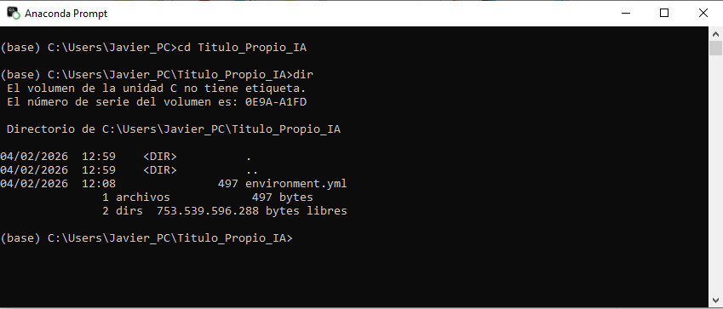
2.-Entornos virtuales: un espacio de trabajo aislado.
  Crear un entorno con Conda desde un archivo .yml
    Descargar el archivo environment.yml desde el repositorio TEAMS.
    Guardarlo en una carpeta conocida (ej. Titulo_Propio_IA).
    Abrir Anaconda Prompt o Terminal.
    Ir a la carpeta donde está el archivo:

Slide 18
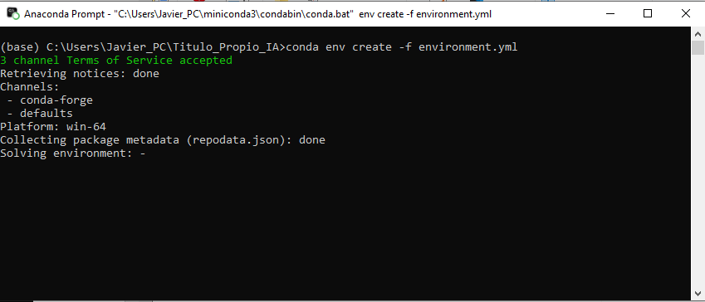
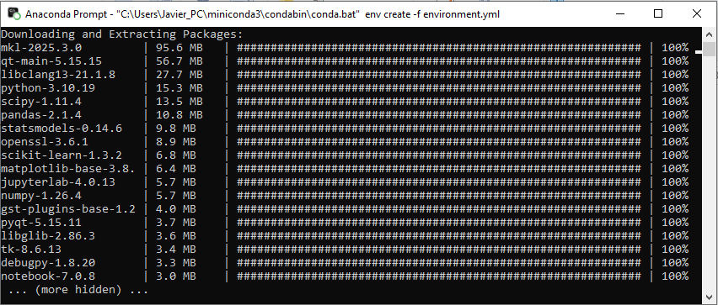
2.-Entornos virtuales: un espacio de trabajo aislado.
  Crear un entorno con Conda desde un archivo .yml
    Crear el entorno con: conda env create –f environment.yml

Slide 19
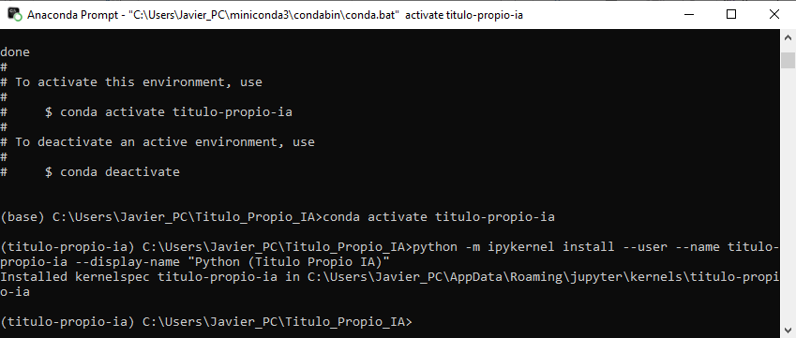
2.-Entornos virtuales: un espacio de trabajo aislado.
  Crear un entorno con Conda desde un archivo .yml
    Activamos el entorno: conda activate titulo-propio-ia
    Registramos el entorno con un nombre más reconocible:
    python -m ipykernel install --user --name titulo-propio-ia --display-name "Python (Titulo Propio IA)"

Slide 20
Descarga entorno.
Descarga environment.yml desde Teams y guárdalo en una carpeta de fácil acceso
2. Abrir Terminal/Anaconda Prompt
Ir a:
Acceder a la carpeta.
Comandos:
  cd (cambia de directorio a uno inmediatamente inferior)
  cd .. (sube de nivel de carpeta)
  dir/ls (muestra contenido de carpeta Windows/Linux)
3. Crea el entorno
Ir a:
conda env create –f environment.yml
4. Activa el entorno
Ir a:
conda activate titulo-propio-ia
python -m ipykernel install --user --name \
  titulo-propio-ia --display-name \
  "Python (Titulo Propio IA)"

Slide 21
(IDE*) Visual Studio Code con Miniconda
2
3
1

Slide 22
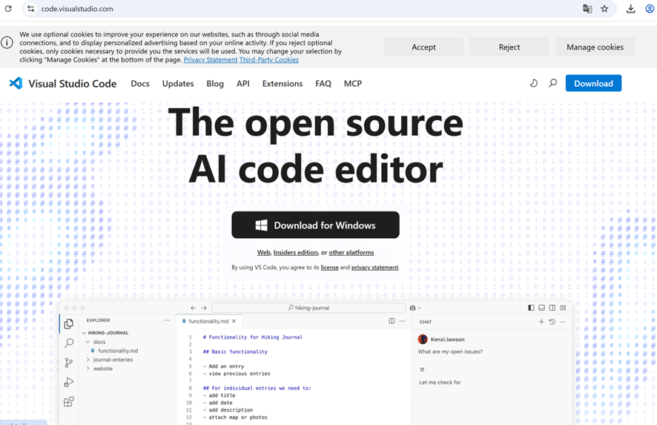
3.-Visual Studio Code (VS Code).
    Editor de código multiplataforma, gratuito y de código abierto.
    Desarrollado por Microsoft.
    Soporta muchos lenguajes (Python, C++, JavaScript, etc.).
    Altamente extensible mediante extensiones (plugins).
    Puede actuar como un IDE completo para Python.
    Integración con Git, depuración y terminal integrada.

Slide 23
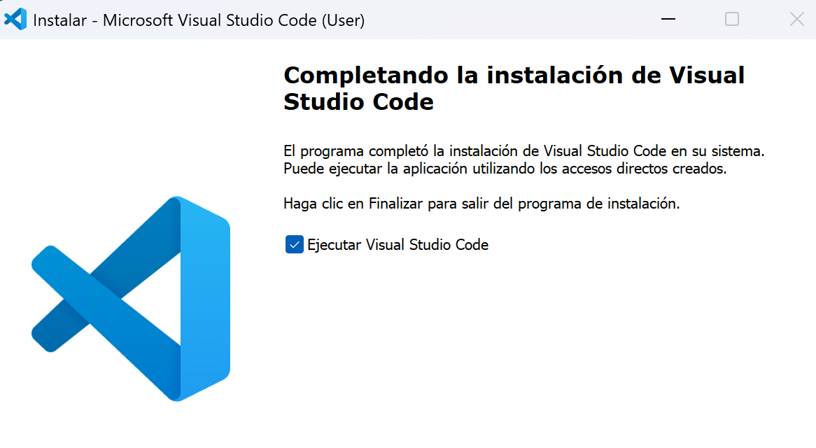
3.-Visual Studio Code (VS Code).
  Instalación de VS Code
    Ir a la página oficial: https://code.visualstudio.com/
    Descargar la versión para tu sistema operativo (Windows, macOS, Linux).
    Ejecutar el instalador y seguir el asistente.
    Opcional: marcar "Agregar a PATH" para abrir VS Code desde la terminal.

Slide 24
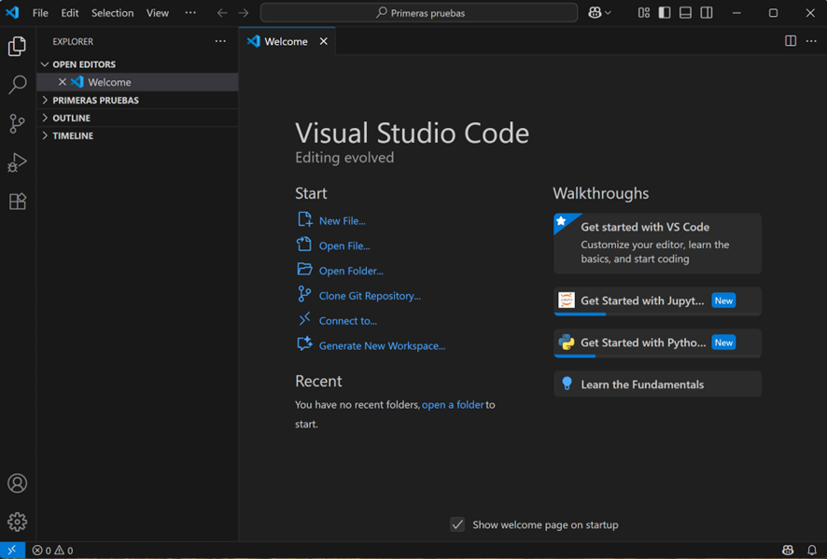
3.-Visual Studio Code (VS Code).
  Instalación de VS Code
  Abrir VS Code y desde la Vista de Extensiones instalar:
    Python – para soporte de Python.
    Jupyter – para usar notebooks .ipynb.
    Pylance – para autocompletado y análisis de código

Slide 25
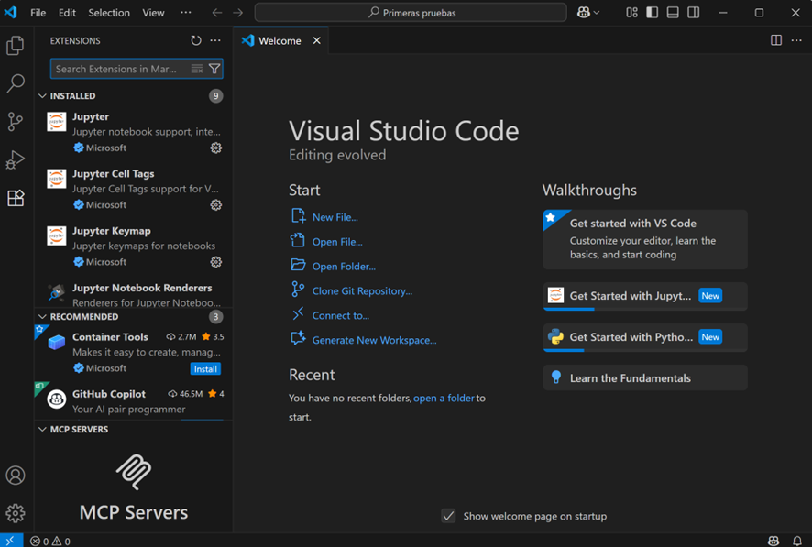
3.-Visual Studio Code (VS Code).
  Instalación de VS Code
  Abrir VS Code y desde la Vista de Extensiones instalar:
    Python – para soporte de Python.
    Jupyter – para usar notebooks .ipynb.
    Pylance – para autocompletado y análisis de código

Slide 26
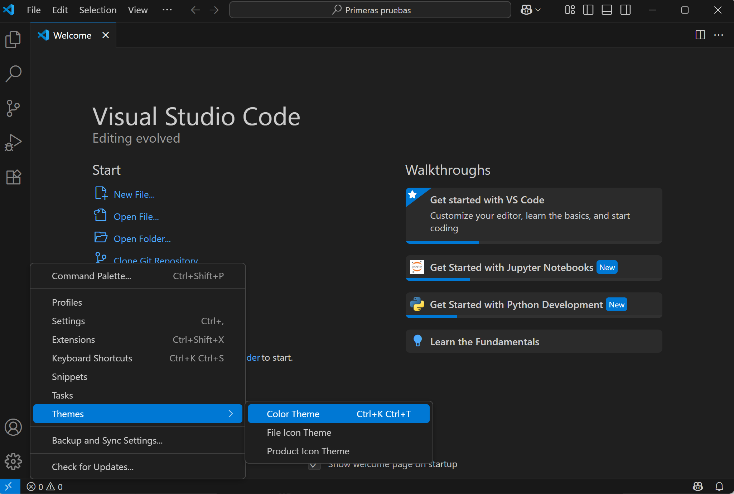
3.-Visual Studio Code (VS Code).
  Instalación de VS Code
  Cambiar preferencias de apariencia (Opcional):

Slide 27
(IDE*) Visual Studio Code con Miniconda
2
3
1
4

